Slide 1
Litevština a lotyština
Základní přehled specifických systémových rysů

Slide 2
Ukázky litevštiny a lotyštiny
Litevština: https://www.youtube.com/watch?v=UMr5vygiOwY
Lotyština: https://www.youtube.com/watch?v=bqkeAx5X2x0
Litevština: základní fráze
https://www.youtube.com/watch?v=b36SXjsfCmA
Lotyština: základní fráze
https://www.youtube.com/watch?v=vckA2WHLLLw&list=PLHn7G4nGkPaXoE2SorsQexEBN5dPMXoGo

Slide 3
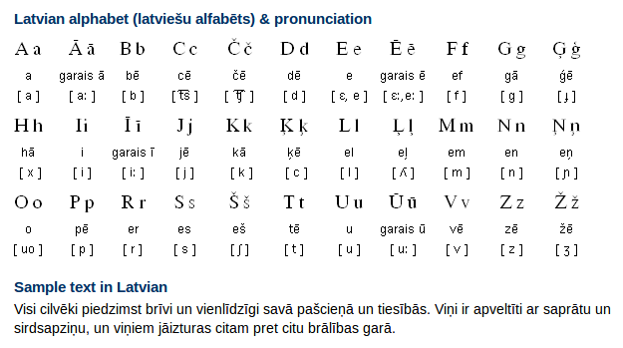
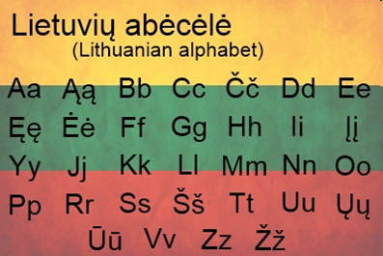

Slide 4
Některá jazyková specifika (výběr):
Kvantitativní opozice vokálů:
Litevština: sūnus (syn), jis myli (on miluje)
Lotyština: sāls (sůl) sals (mráz) mēle (jazyk) mele (lhářka)
Palatalizační (měkkostní) korelace: litevština ji má, lotyština nikoli.
Litevština: měkkost (palatálnost) konsonantu je vázána na pozici, před tzv. předním vokálem (i, ė, e) konsonant je měkký, před tzv. zadním vokálem (u, o, a) konsonant je tvrdý
labas (ahoj) – lipti (lézt)
Lotyština: měkkost konsonantu není vázána na pozici.
brālis (bratr) - brāļi (bratři) suns (pes) – suņi (psi)

Slide 5
Některá jazyková specifika (výběr):
Prozodie:
Litevština: přízvuk je pohyblivý; intonace dlouhé přízvučné slabiky je stoupavá nebo klesavá; krátká přízvučná slabika intonaci nemá. V prozodické složce se tedy prolínají tři aspekty:
1) Poloha přízvuku (je třeba znát, kde přízvuk bude)
2) Kvantita přízvučné slabiky (je dlouhá či krátká?)
3) Intonace přízvučné slabiky (žádná? stoupává? klesavá?)
Lotyština: přízvuk je fixní (na první slabice) a intonace přízvučné slabiky je trojího druhu:
tažená, klesavá nebo lomená; krátká přízvučná slabika intonaci nemá. V prozodické složce se tedy prolínají tři aspekty:
1) Kvantita přízvučné slabiky (je dlouhá či krátká?)
2) Intonace přízvučné slabiky (tažená? stoupává? klesavá?)

Slide 6
Některá jazyková specifika (výběr):
Prozodie: příklady intonovaných slabik
Litevština: Lotyština
rañką (ruku, stoupavá int.) rùoku (ruku, klesavá int.)
músu (náš, klesavá int.) mũsu (náš, tažená int.)
gývas (živý, klesavá int.) dzîvs (živý, lomená int.)

Slide 7
Některá jazyková specifika (výběr):
Morfologie substantiv
Litevština: Lotyština:
Dva gramatické rody Dva gramatické rody
sūnus (syn), dukra (dcera) dēls (syn), meita (dcera)
Dvě gramatická čísla Dvě gramatická čísla
(duál pouze v archaizmech)
sūnus / sūnūs / [du sūnu] (sg. / pl./ du.) dēls / dēļi
dukra / dukros / [dvi dukri] (sg. / pl./ du.) meita / meitenes
Sedm pádů

Slide 8
Některá jazyková specifika (výběr):
Neutralizace čísla v neosobě sloves:
Příklad na slovesu „mít“
Litevština: Lotyština:
turiu turi turu turam
turi turite turi turat
turi tur

